Slide 2
В рамках проекта «Эколята - Дошколята» в нашем МБДОУ «Детский саду «Буратино»с.п.Мекен-Юртовское » были проведены следующие мероприятия: с ребятами младшей группы была проведена экологическая игра «Посади цветочек в горшочек» с целью закрепления знаний об охране объектов природы, формировать умения устанавливать простейшие связи: изменение условий в окружающей среде (солнце, тепло, влага) приводит к изменению состояния природы.

Slide 3
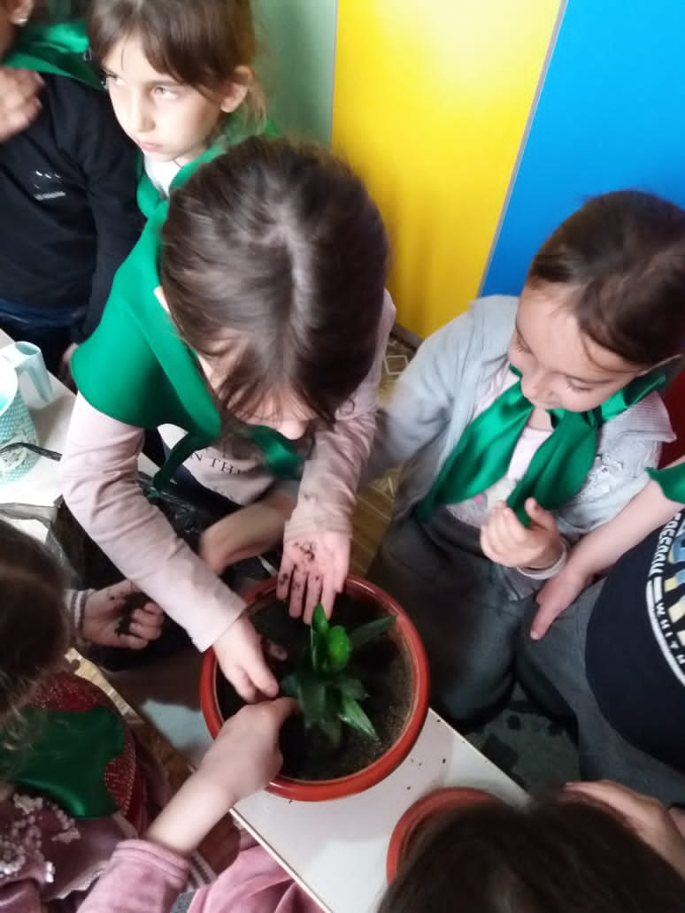

Slide 4
Так же родители старшей группы смастерили скворечник, воспитатели закрепили на площадке детского сада, что бы воспитать у детей эмоциональную отзывчивость, любовь к животному миру.

Slide 5
Создали стен газету под названием «Эколята». Дети собирали мусор на близлежащей территории детского сада. Так же дети старшей и подготовительной группы провели праздничное мероприятие, посвящённое проекту «Эколята-Дошколята»

Slide 6
Дети собирали мусор на близлежащей территории детского сада. Так же дети старшей и подготовительной группы провели праздничное мероприятие, посвящённое проекту «Эколята-Дошколята»

Slide 7
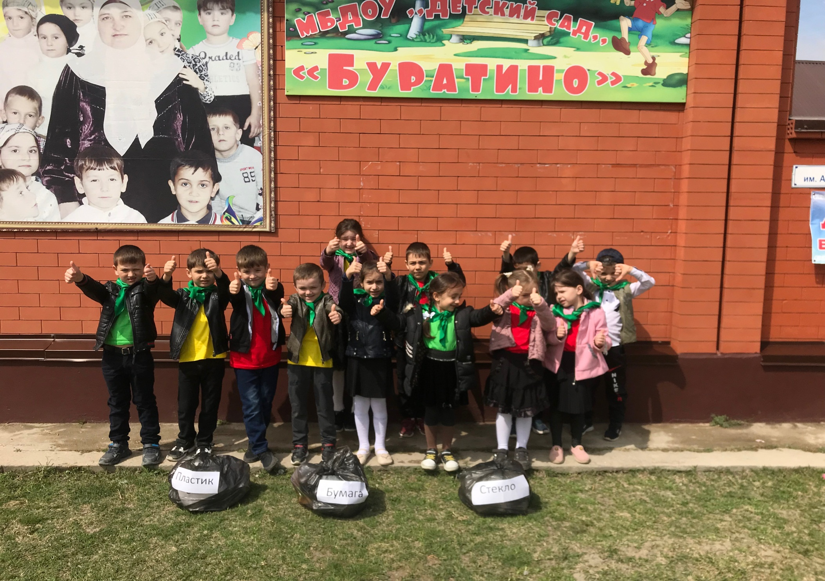

Slide 8
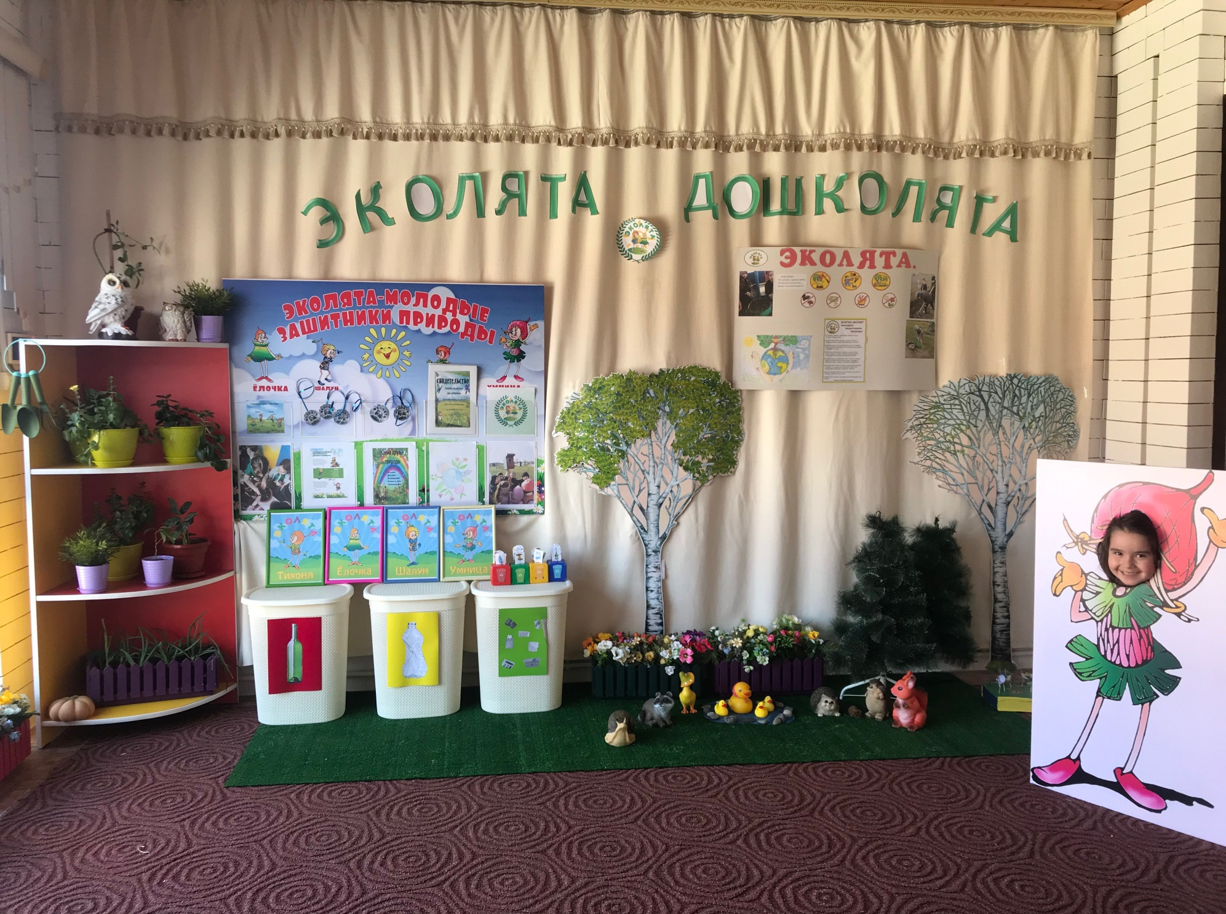

Slide 9
